Slide 1
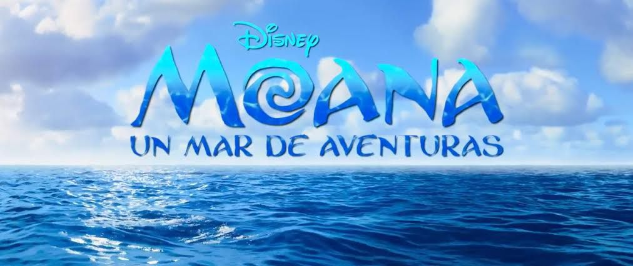

Slide 2
Los personajes principales de Moana: Un Mar de Aventuras

Slide 3
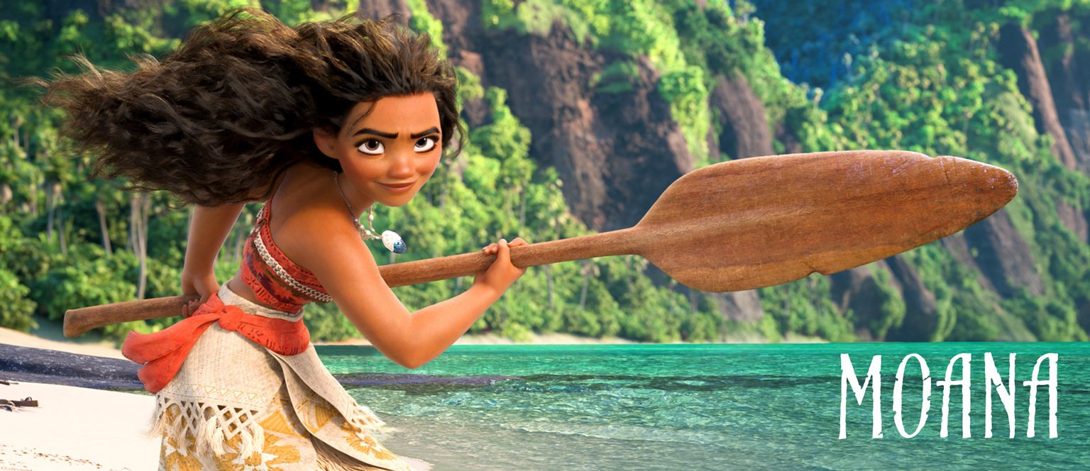
Moana

Slide 4
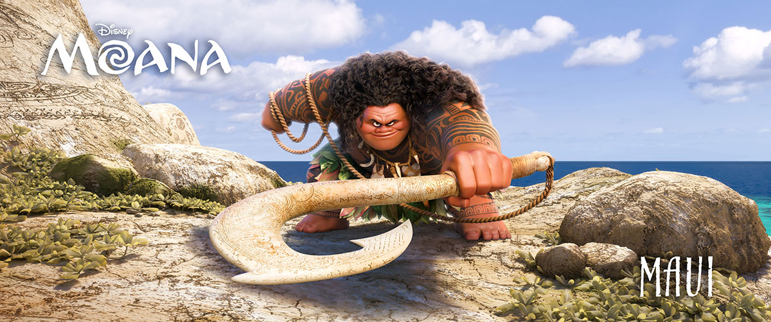
Maui
El semidiós

Slide 5
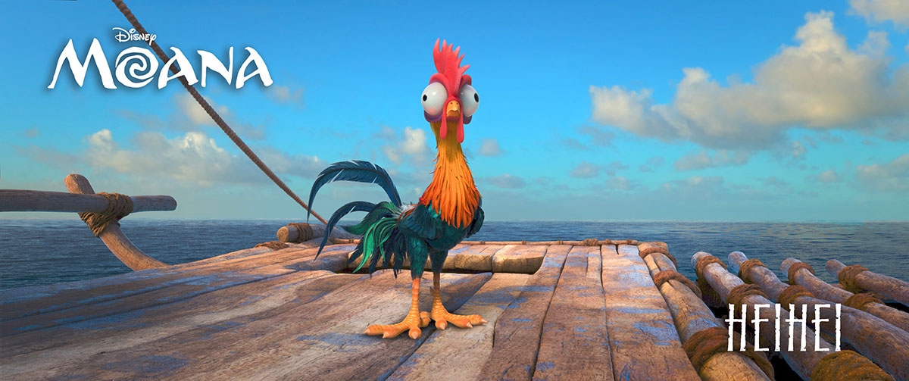
Heihei
El gallo

Slide 6
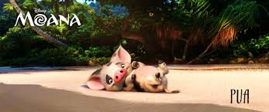
Pua
El cerdito

Slide 7
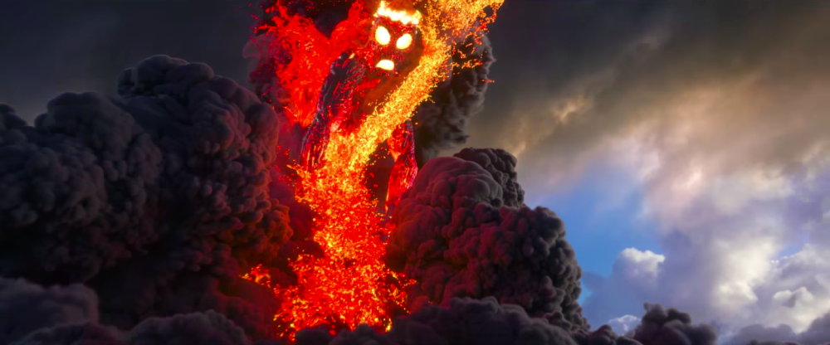
Te Ká

Slide 8
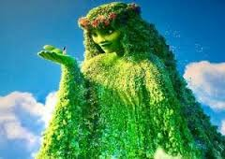
Te Fiti

Slide 9
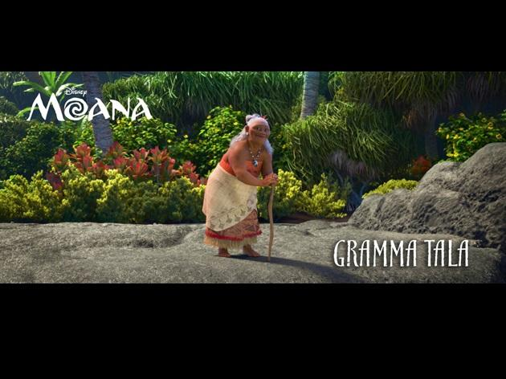
Abuela Tala

Slide 10
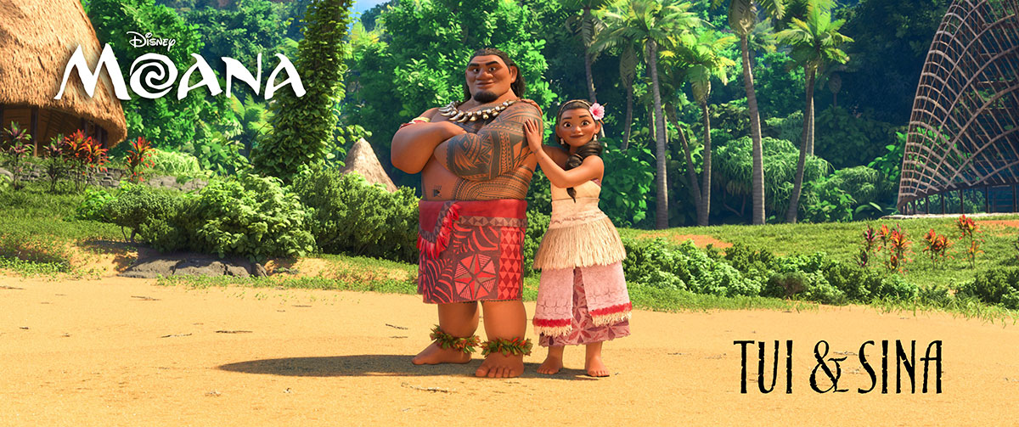
Jefe Tui
y Sina

Slide 11
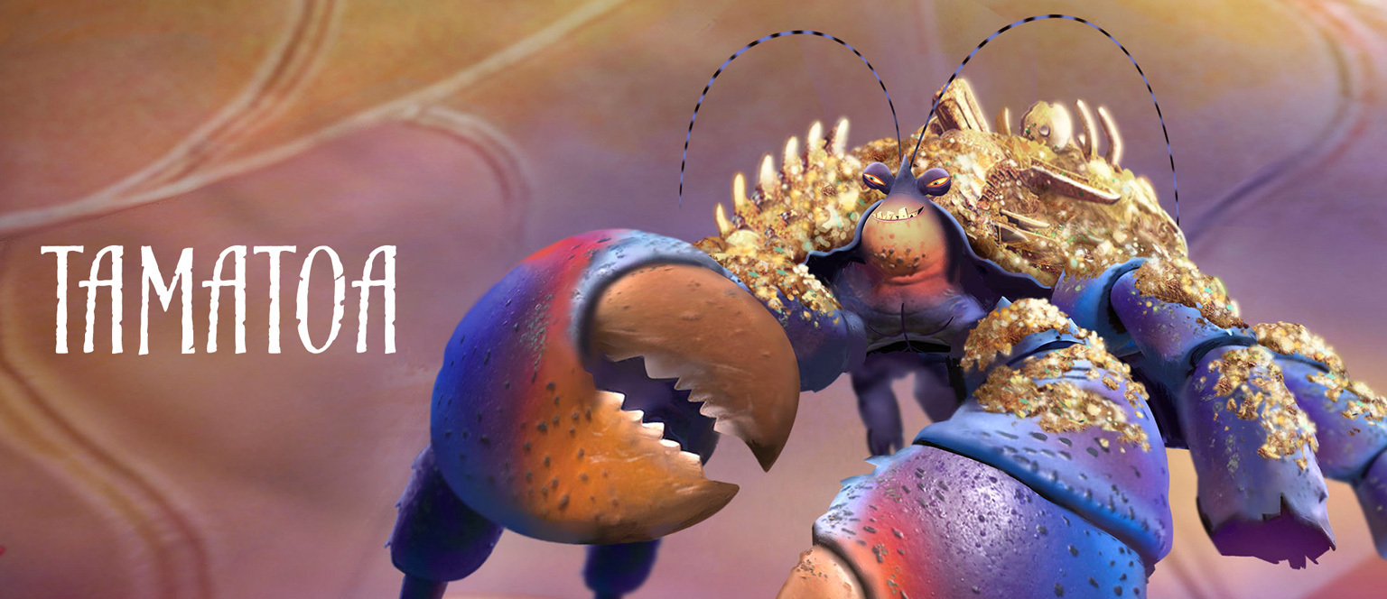
Tamatoa

Slide 12
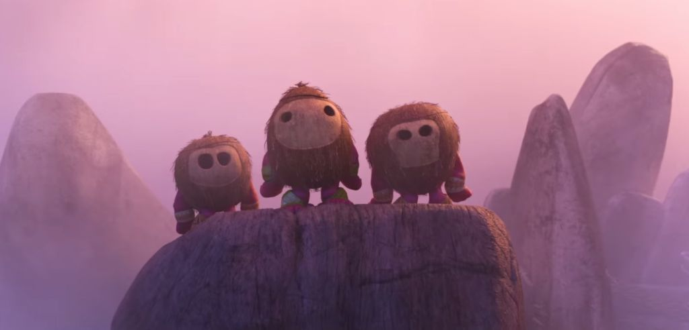
Kokomora

Slide 13
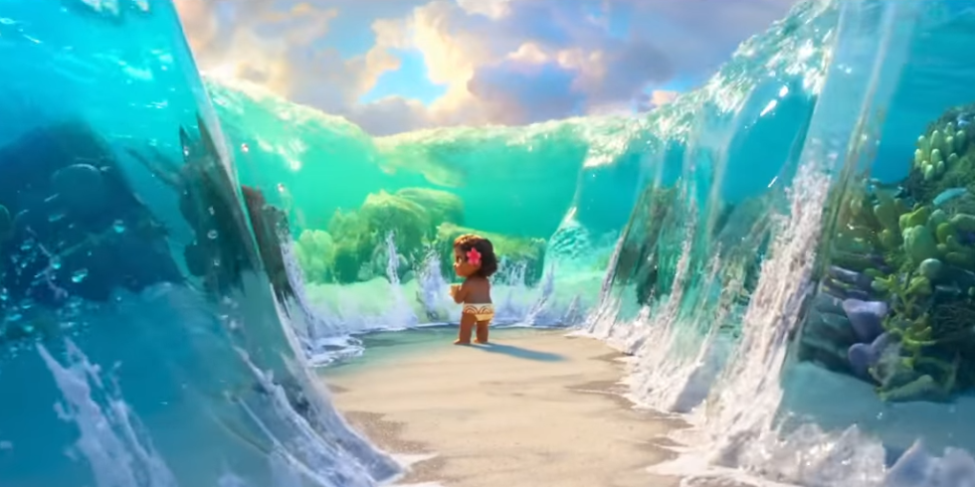
El océano

Slide 14
Los Lugares
Importantes
de la Película

Slide 15
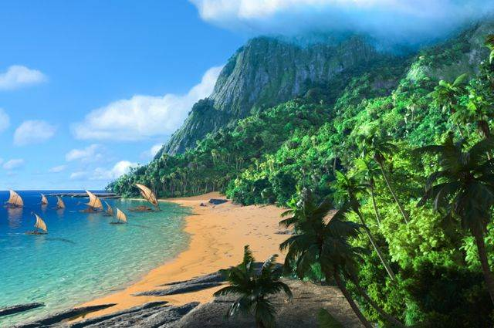
Montunui

Slide 16
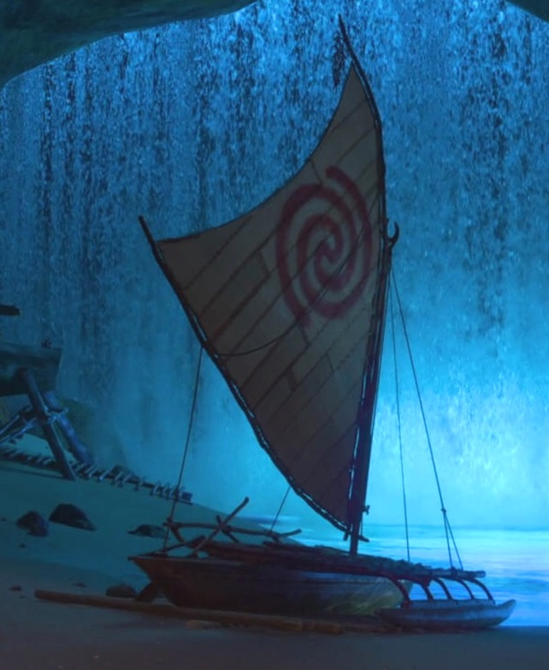
La cueva

Slide 17
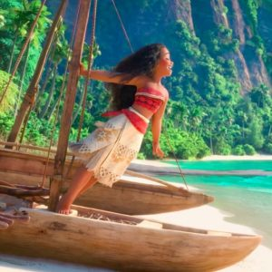
La canoa de Moana

Slide 18
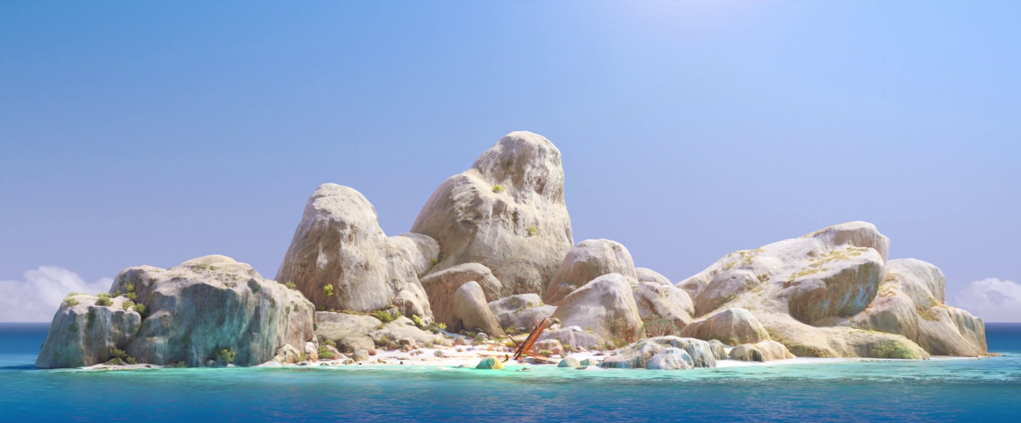
La isla de Maui

Slide 19
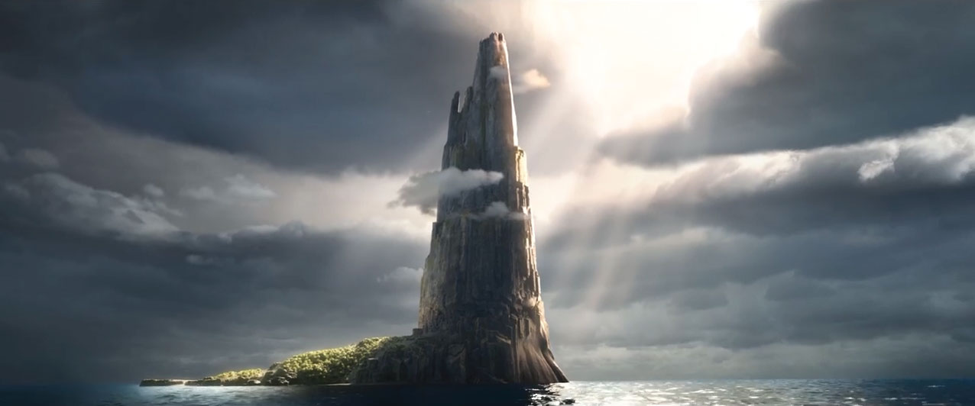
El reino de los monstruos

Slide 20
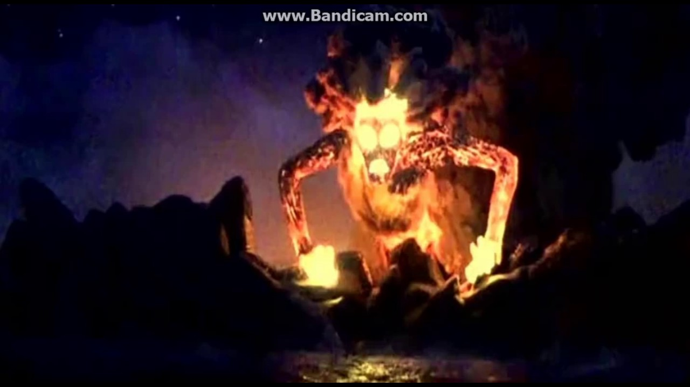
La barrera
de islas

Slide 21
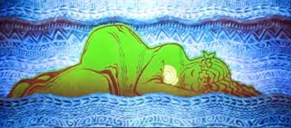
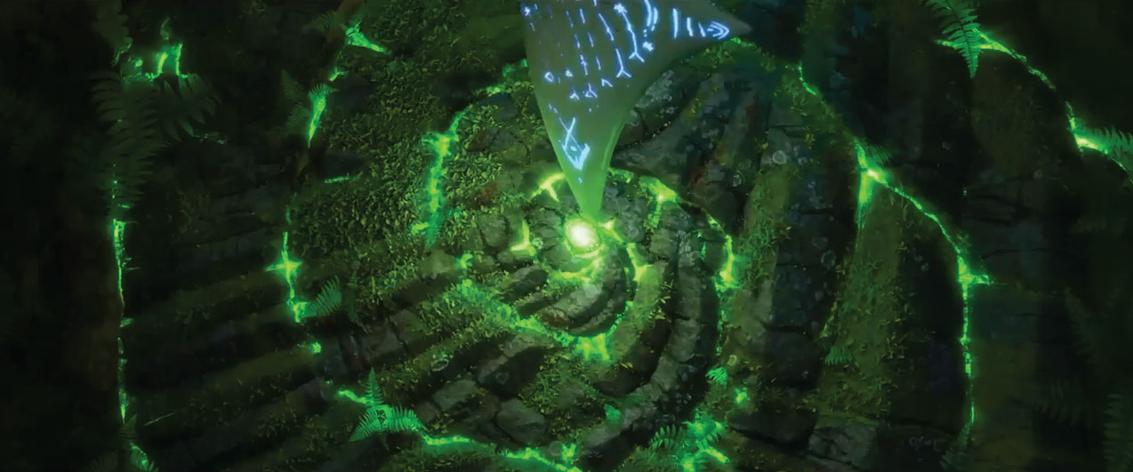
La isla de Te Fiti

